Slide 1
Основні правила гри Баскетбол
Виконала:
Учениця 9-А класу
КЗ «Полтавська ЗОШ №28»
Юшко Аліса

Slide 2
Перші правила гри в баскетбол сформулював американець Джеймс Нейсміт. Вони складалися лише з 13 пунктів. З часом баскетбол змінювався, змін вимагали і правила. Перші міжнародні правила гри прийняті 1932 року на першому конгресі ФІБА, після цього вони багаторазово коректувалися і змінювалися, останні значні зміни внесені 1998 і 2004 року. З 2004 року правила гри залишаються незмінними.

Slide 3
В баскетбол грають дві команди, зазвичай по дванадцять осіб, від кожної з яких на майданчику одночасно діють п'ять гравців. Мета кожної команди в баскетболі — закинути баскетбольний м'яч у кошик суперника і перешкодити іншій команді опанувати м'ячем і закинути його в кошик своєї команди. М'ячем грають тільки руками. Бігти з м'ячем, не ударяючи їм в підлогу, навмисно бити по ньому ногою, блокувати будь-якою частиною ноги або бити по ньому кулаком — ​​порушення. Випадкове ж зіткнення або торкання м'яча стопою або ногою не є порушенням.

Slide 4
Переможцем в баскетболі стає команда, яка після закінчення ігрового часу набрала більшу кількість очок. При рівному рахунку після закінчення основного часу матчу призначається овертайм (зазвичай п'ять хвилин додаткового часу), у разі, якщо і після його закінчення рахунок буде рівним, призначається другий, третій овертайм і т. д., до тих пір, поки не буде виявлений переможець матчу.

Slide 5
За одне влучення м'яча в кільце може бути зарахована різна кількість очок:
1 очко — кидок зі штрафної лінії;
2 очки — кидок з середньої або близької дистанції (ближче триочкової лінії);
3 очки — кидок з-за триочкової лінії на відстані 6м 75см (7м 24 см в Національній баскетбольній асоціації);

Slide 6
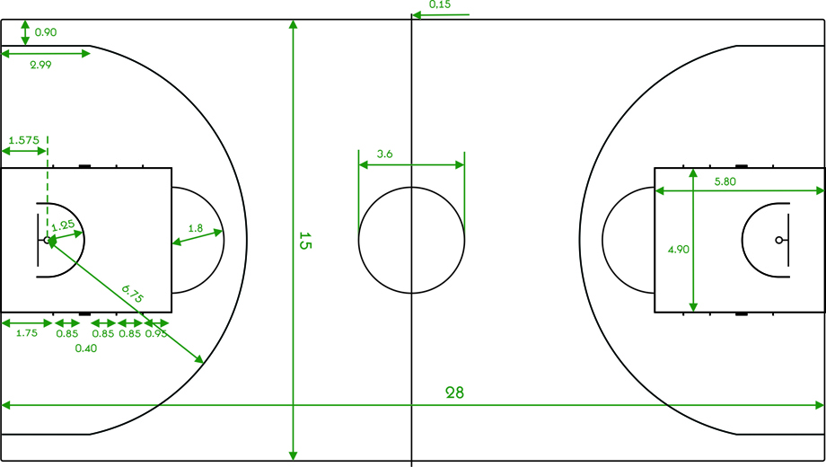
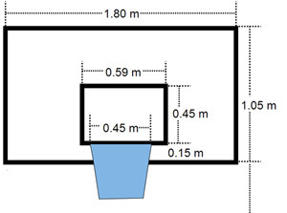
Розміри
поля
Розміри щита і кошика

Slide 7
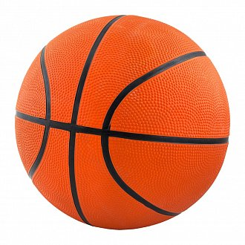
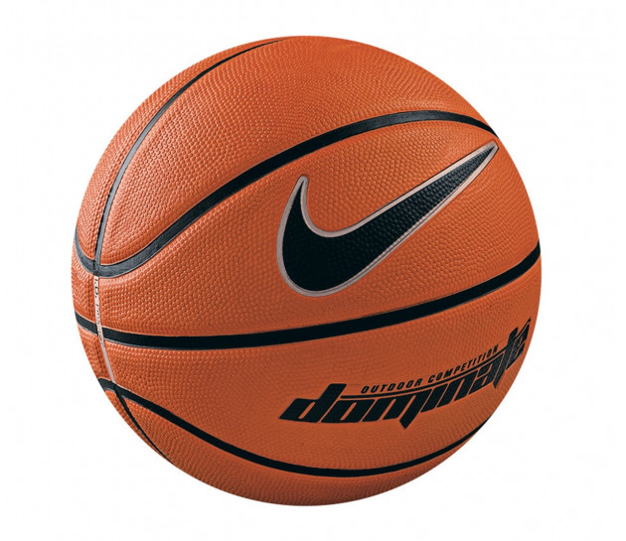
Баскетбольний м’яч. Встановлена ​​стандартами ФІБА для чоловічих змагань окружність баскетбольного м'яча — 74,9-78 см, маса — 567—650 г (для жіночих відповідно 72,4-73,7 см і 510—567 г).

Slide 8
Гра офіційно починається спірним кидком в центральному колі, коли м'яч правильно відбитий одним з гравців. Матч складається з чотирьох періодів по десять хвилин (дванадцять хвилин в Національної баскетбольної асоціації) з перервами по дві хвилини. Тривалість перерви між другою і третьою чвертями гри — п'ятнадцять хвилин. Після великої перерви команди міняються кошиками
Гра може відбуватися на відкритому майданчику і в залі висотою не менше 7 м.

Slide 9
Порушення
Аут — м'яч вийшов за межі ігрового майданчика.
Пробіжка — гравець, який контролює «живий» м'яч, здійснює переміщення ніг понад обмеження, встановлене правилами.
Порушення ведення м'яча, що включає в себе проніс м'яча, подвійне ведення.
Три секунди — гравець нападу перебуває в зоні штрафного кидка більше ніж три секунди у той час, коли його команда володіє м'ячем у зоні нападу.
П'ять секунд — гравець при виконанні вкидання не розлучається з м'ячем впродовж п'яти секунд.

Slide 10
Порушення
Вісім секунд — команда, що володіє м'ячем із зони захисту не вивела його в зону нападу за вісім секунд.
24 секунди — команда володіла м'ячем понад 24 секунди. Тоді м'яч віддається команді суперника.
Опікуваний гравець — гравець тримає м'яч більше п'яти секунд, у той час як суперник його щільно опікає.
Порушення повернення м'яча в зону захисту — команда, що володіє м'ячем у зоні нападу, перевела його в зону захисту.

Slide 11
Фоли
Фол в баскетболі — недотримання правил, викликане персональним контактом або неспортивною поведінкою. Серед видів фолів є такі як:
персональний;
технічний;
неспортивний;
дискваліфікуючий.
Гравець, який отримав 5 фолів (6 фолів у НБА) в матчі повинен покинути ігровий майданчик і не може брати участь у матчі (але при цьому йому дозволяється залишитися на лаві запасних). Гравець, що отримав дискваліфікуючий фол, повинен залишити місце проведення матчу (гравцеві не дозволяється залишитися на лаві запасних).

Slide 12
Фоли
Тренер дискваліфікується, якщо:
він зробить 2 технічних фоли;
офіційна особа команди або запасний гравець здійснять 3 технічних фоли;
тренер здійснить 1 технічний фол, і офіційна особа команди або запасний гравець здійснять 2 технічних фоли.
порушується заборона нецензурної лайки і образ.
Кожен фол йде в рахунок командних фолів, за винятком технічного фолу, отриманого тренером, офіційною особою команди чи гравцем на лавці запасних.

Slide 13
Дякую за увагу!

